Slide 1

Création de base de données

Slide 2
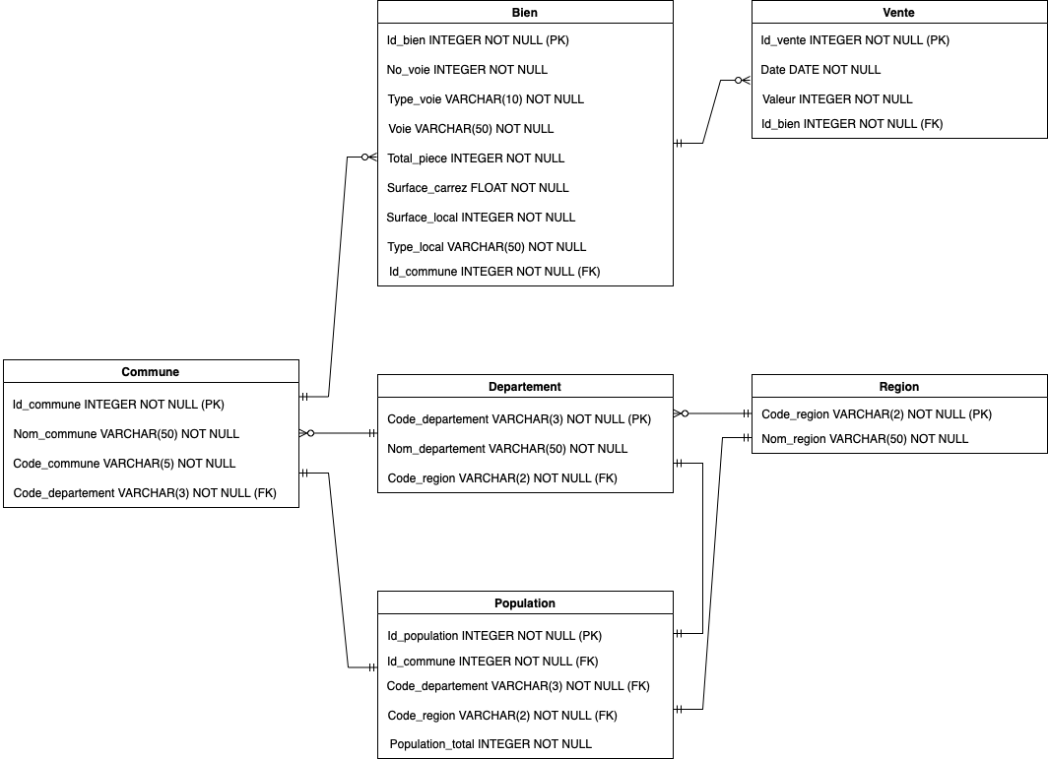
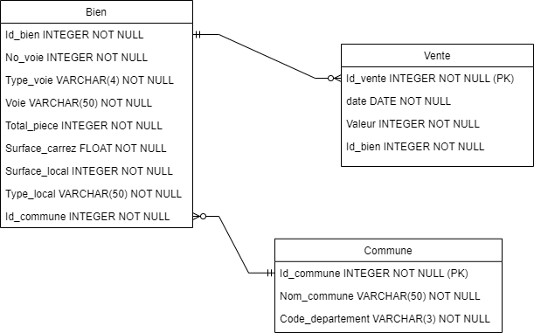
Schéma UML

Slide 3
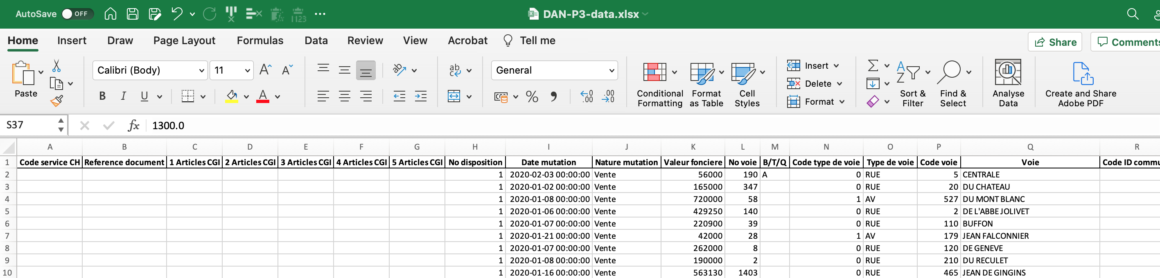
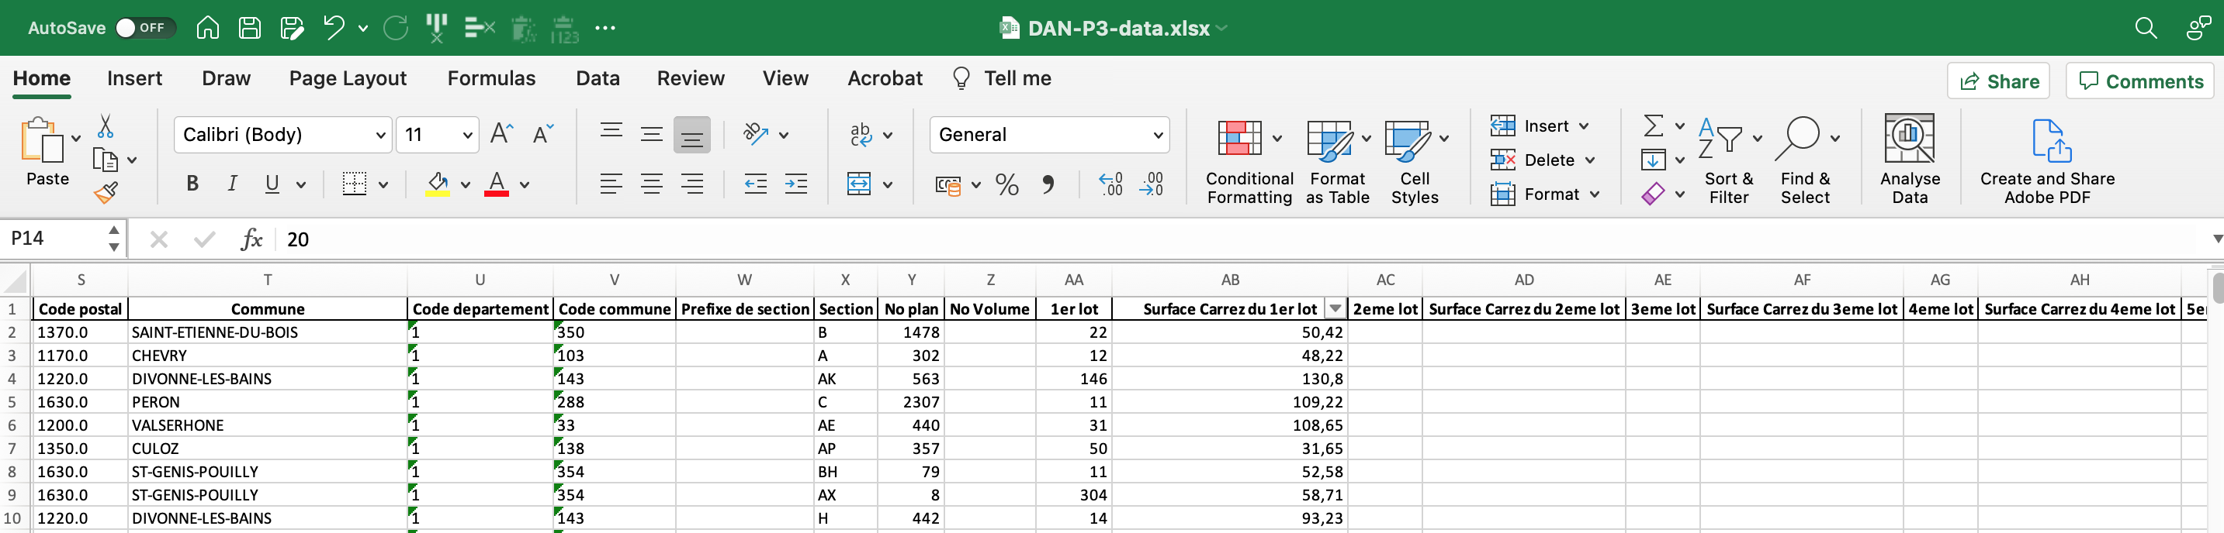
Données Immobiliers

Slide 4
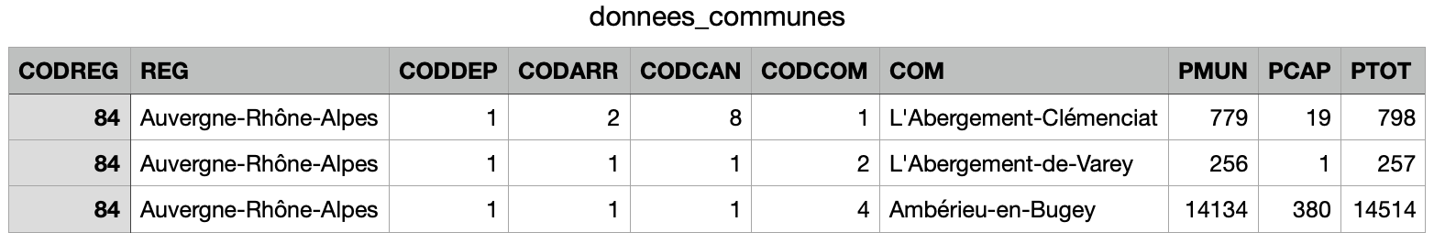
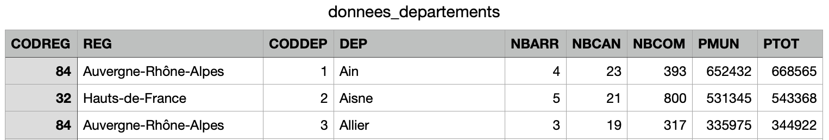
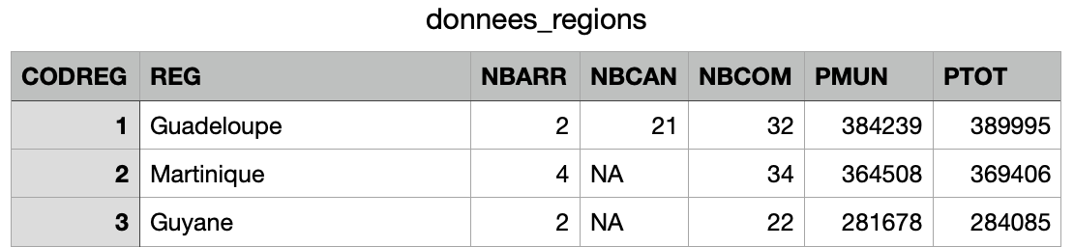
Données démographiques

Slide 5
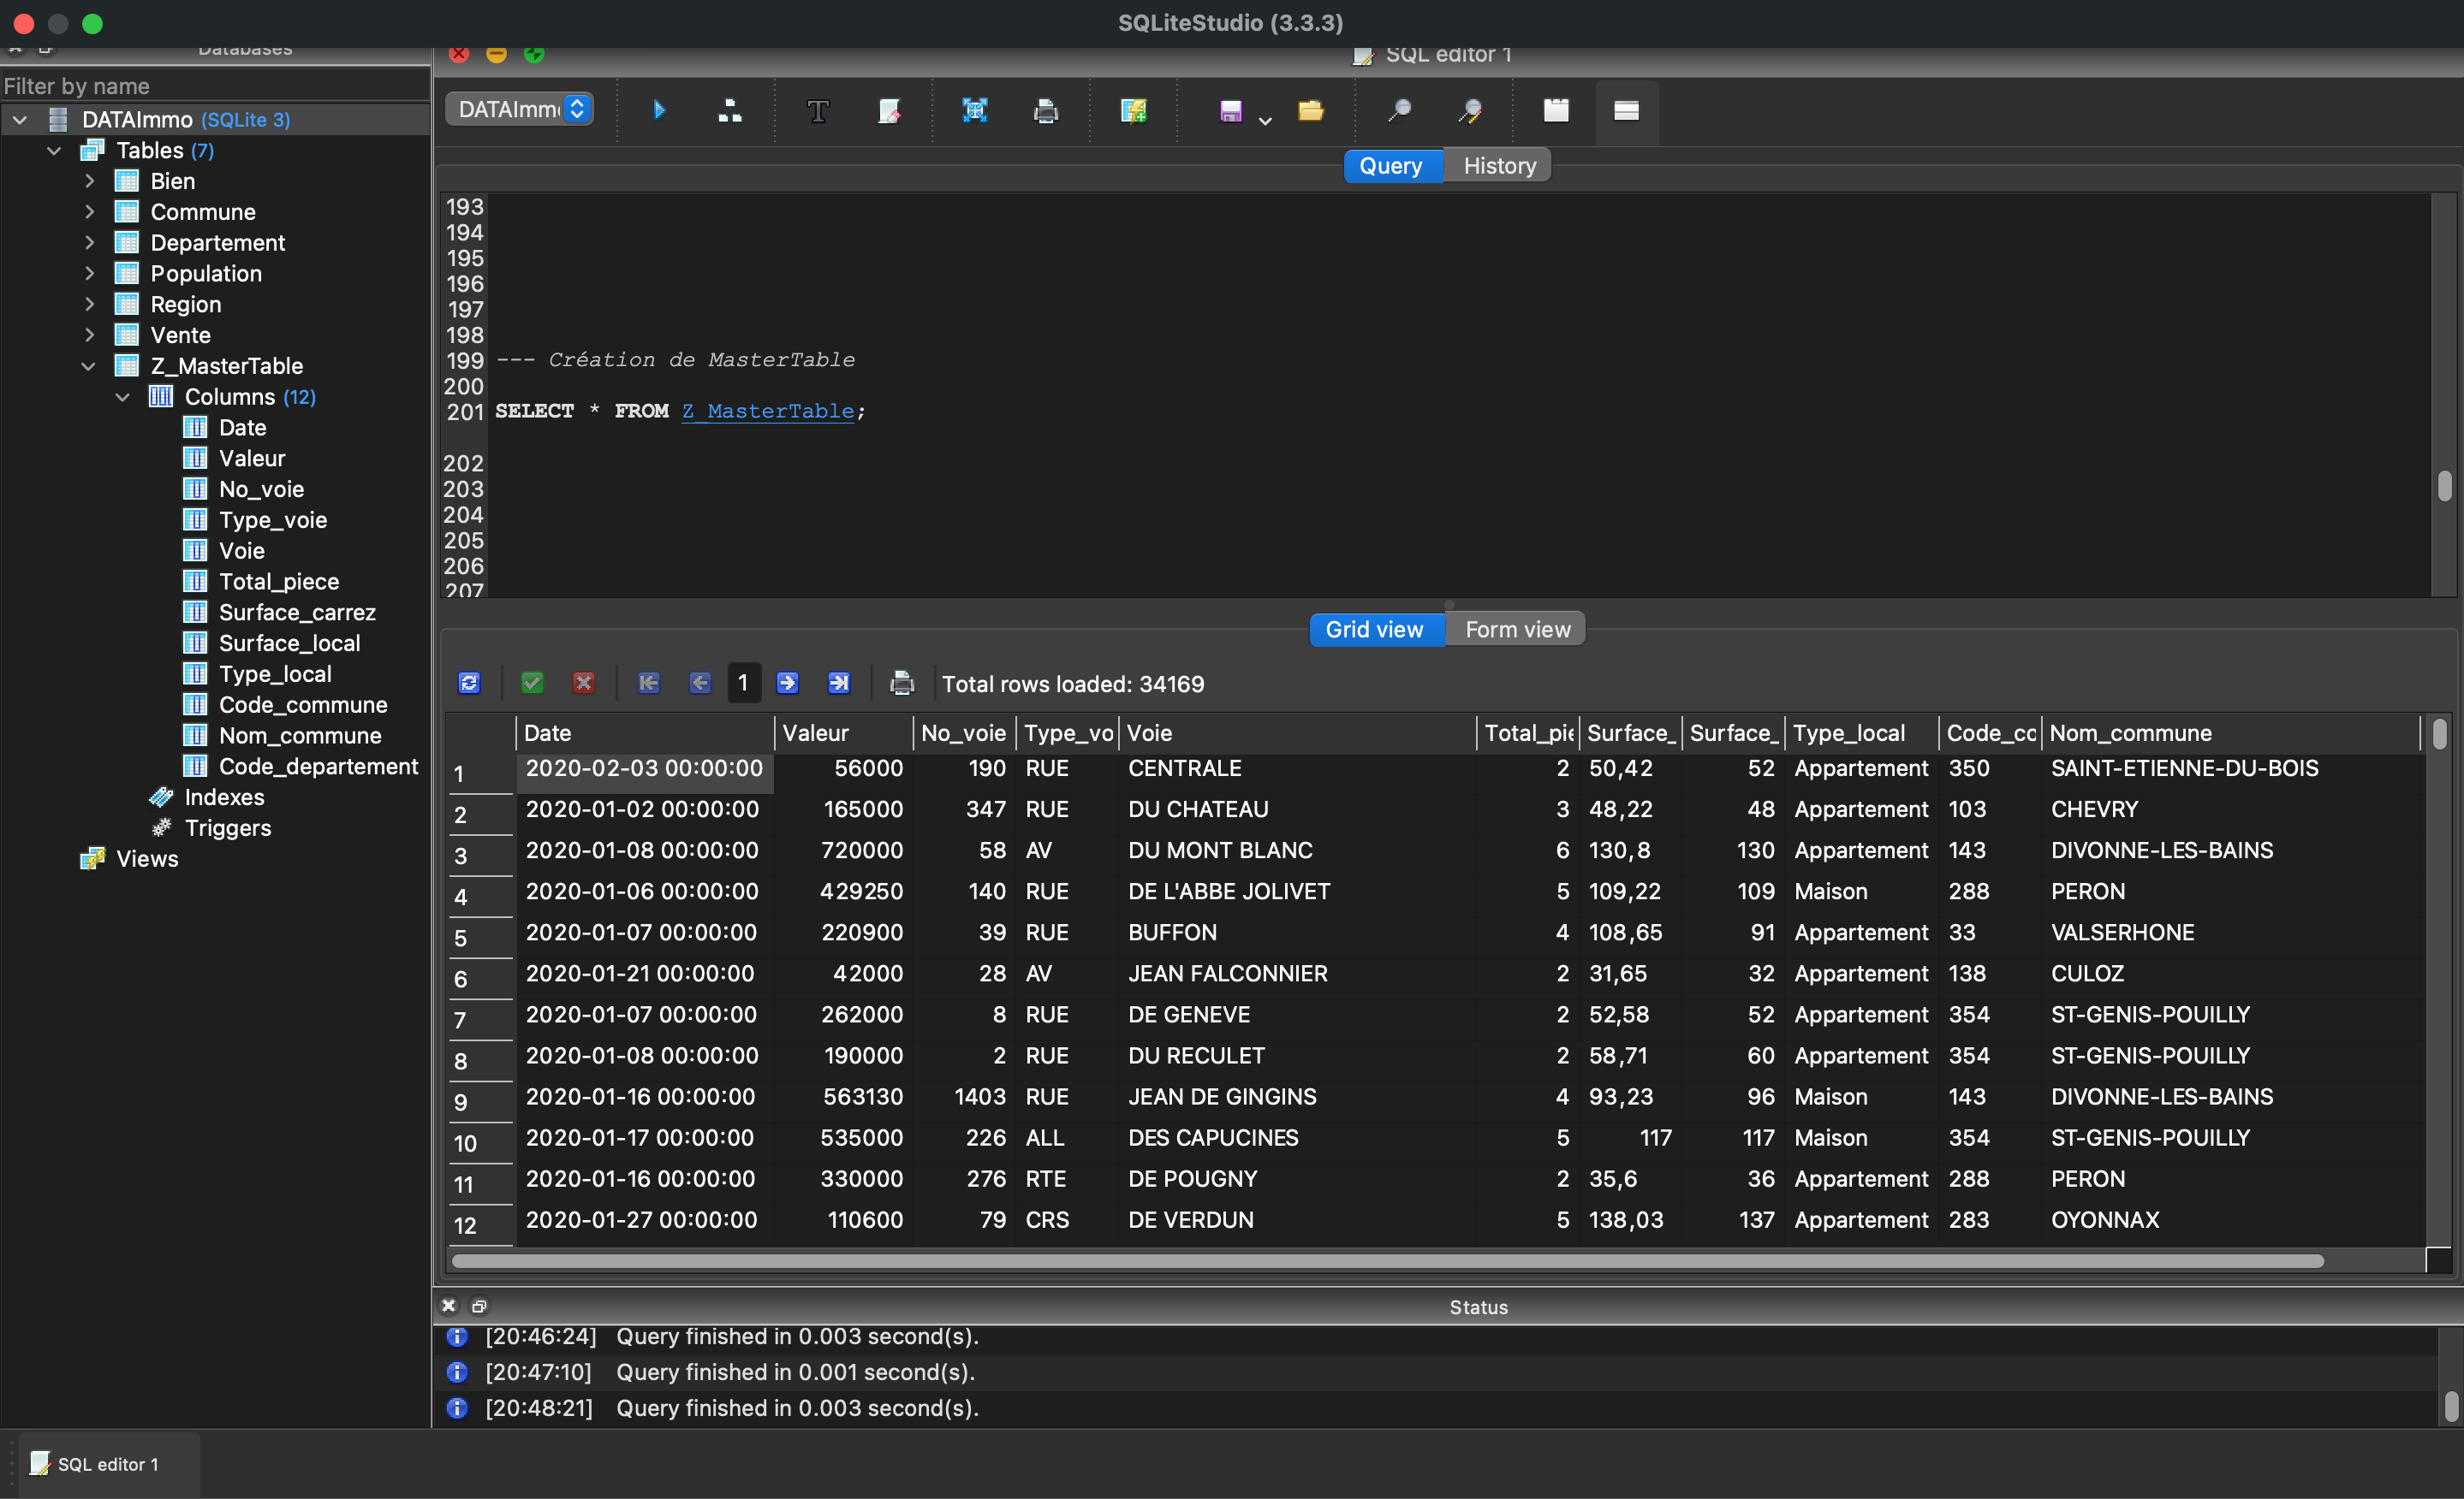
TABLE PRINCIPALE

Slide 6
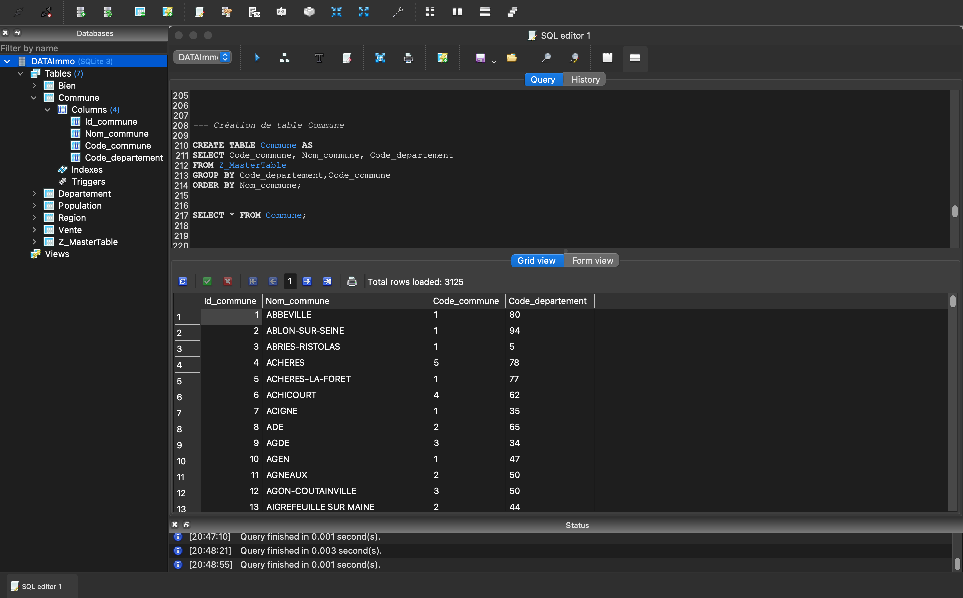
TABLE COMMUNE

Slide 7
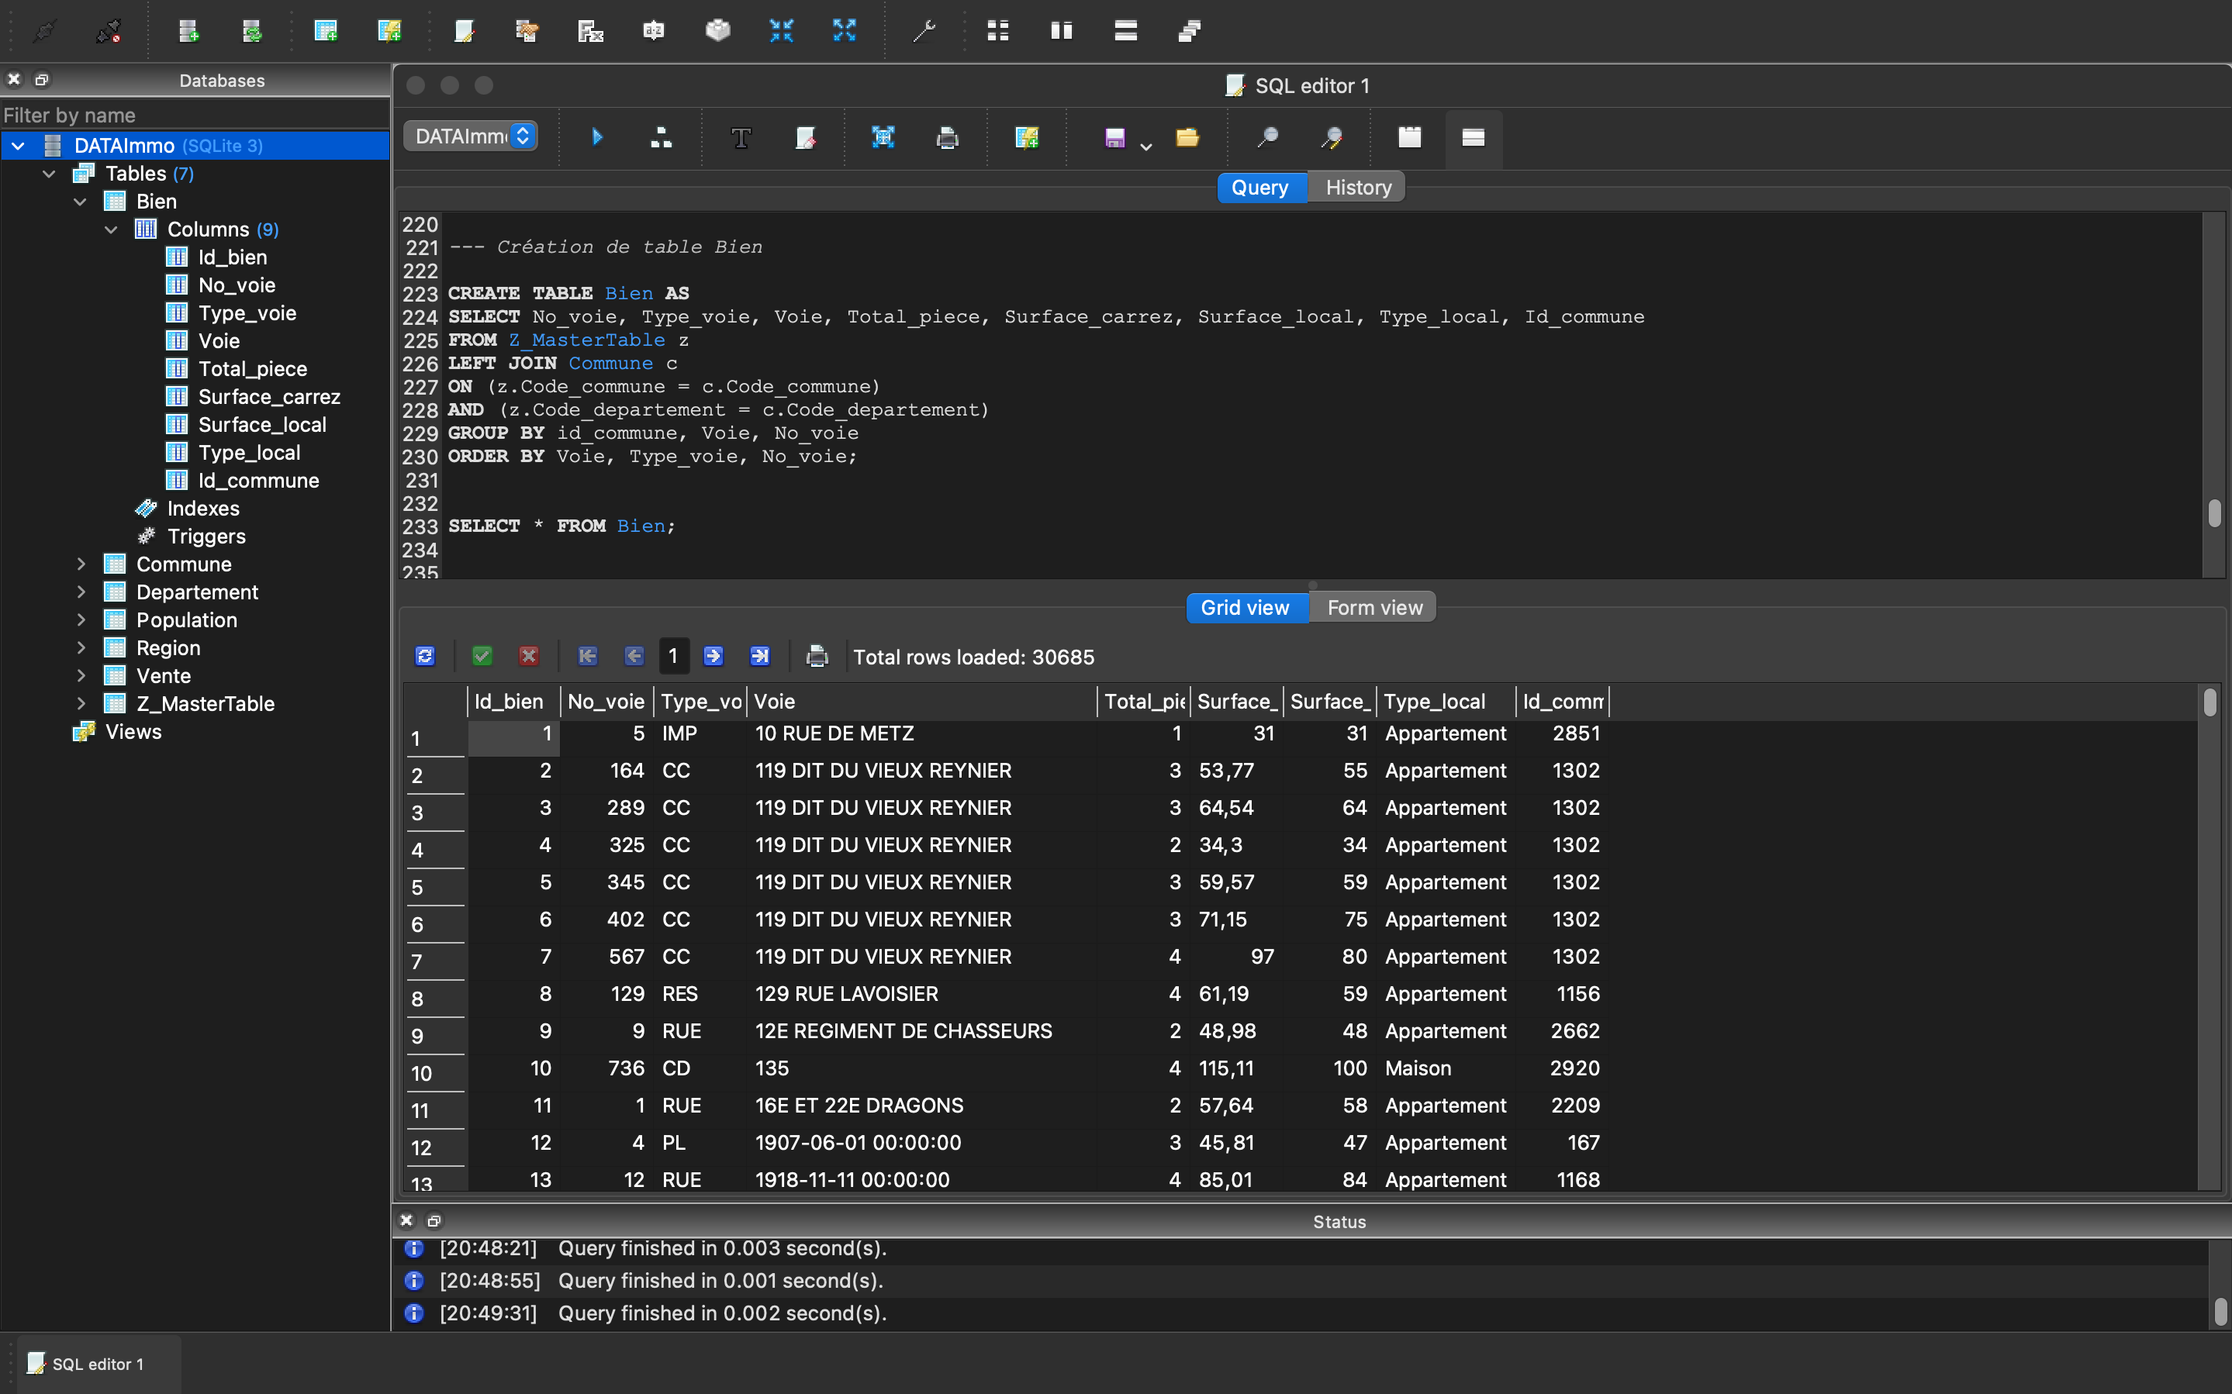
Table bien

Slide 8
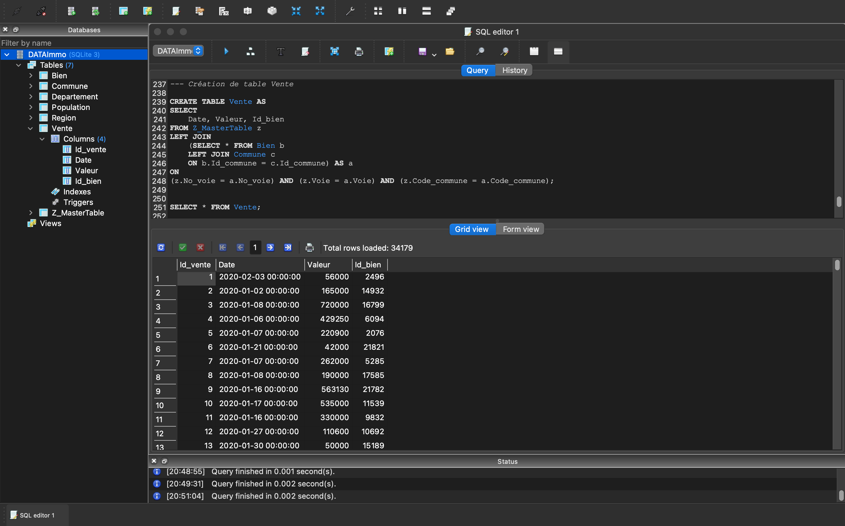
Table VENTE

Slide 9
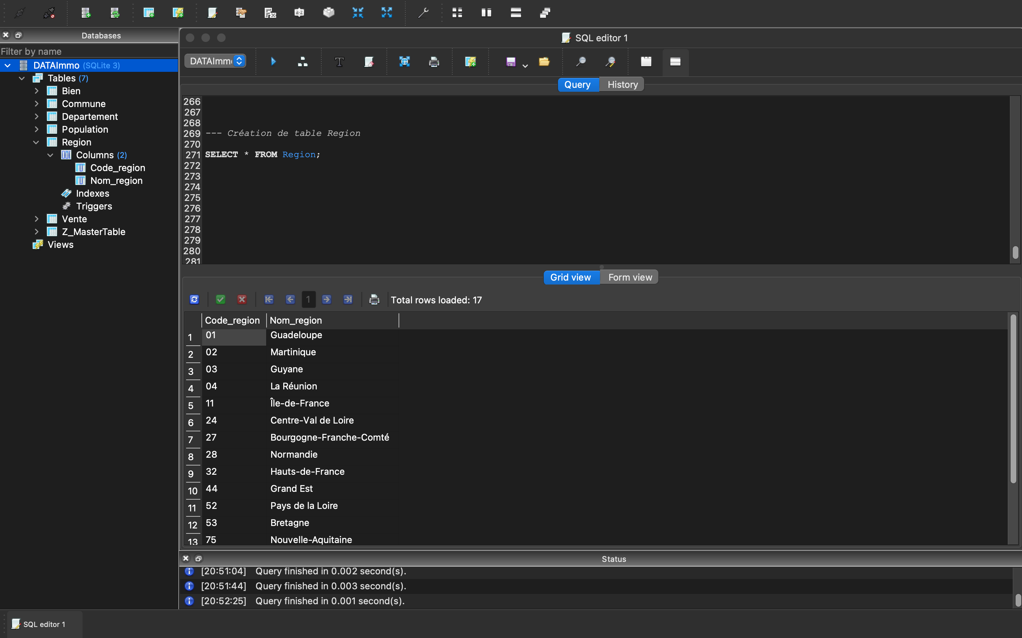
Table region

Slide 10
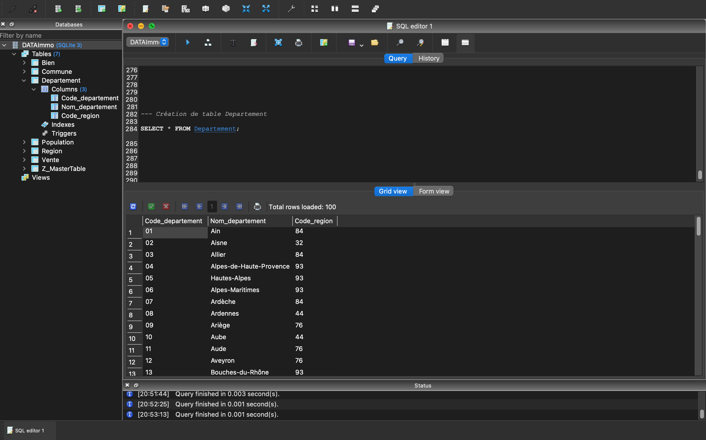
Table departement

Slide 11
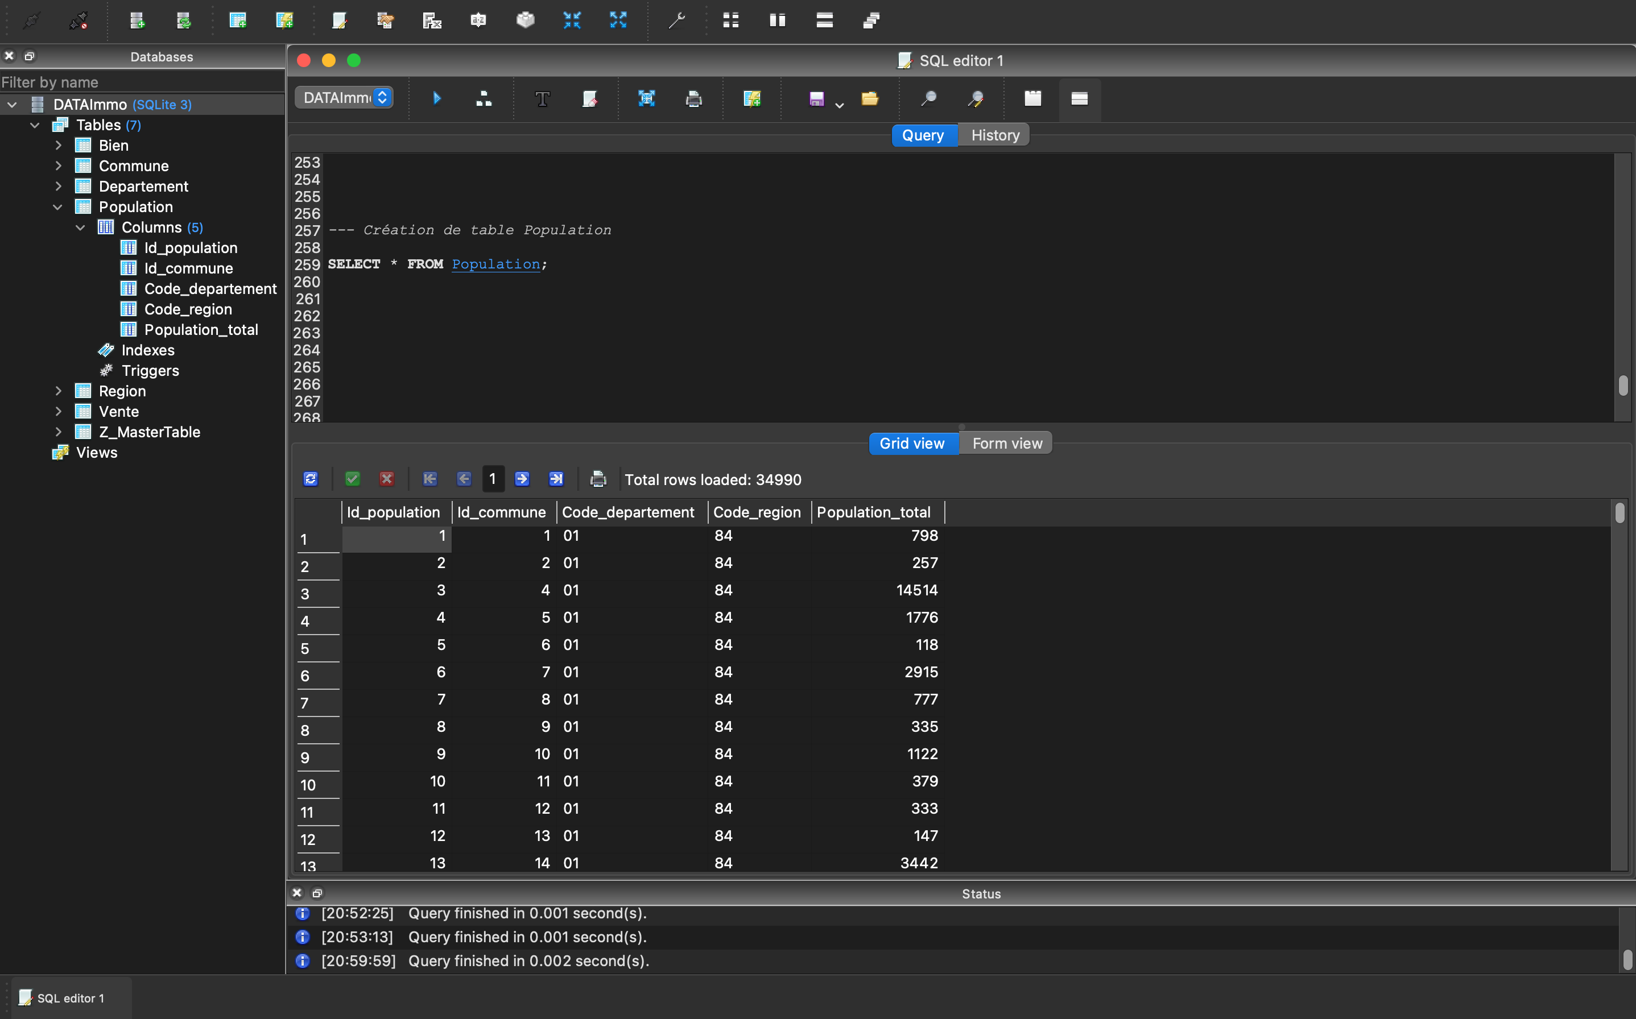
Table population

Slide 12
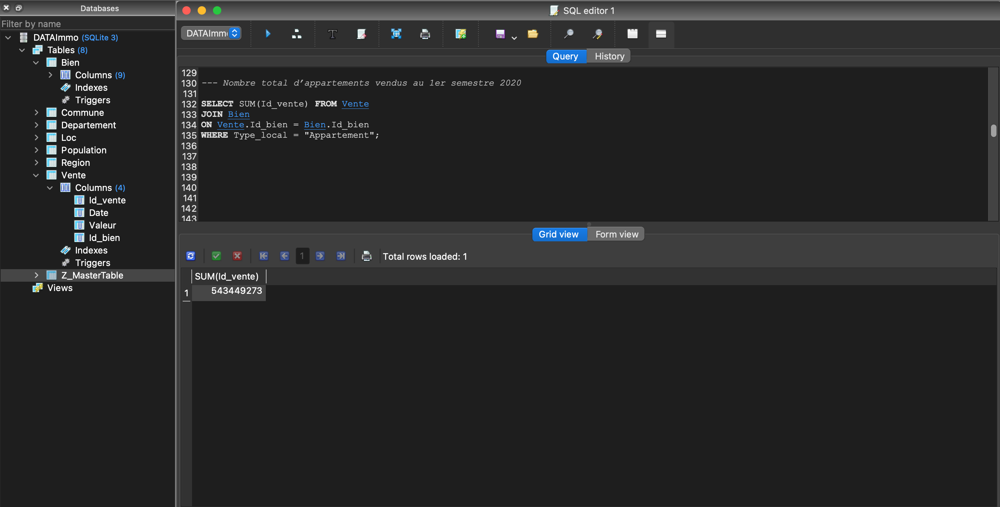
Nombre TOTAL de VenteS
Requête 1 : Nombre total d’appartements vendus au 1er semestre 2020

Slide 13
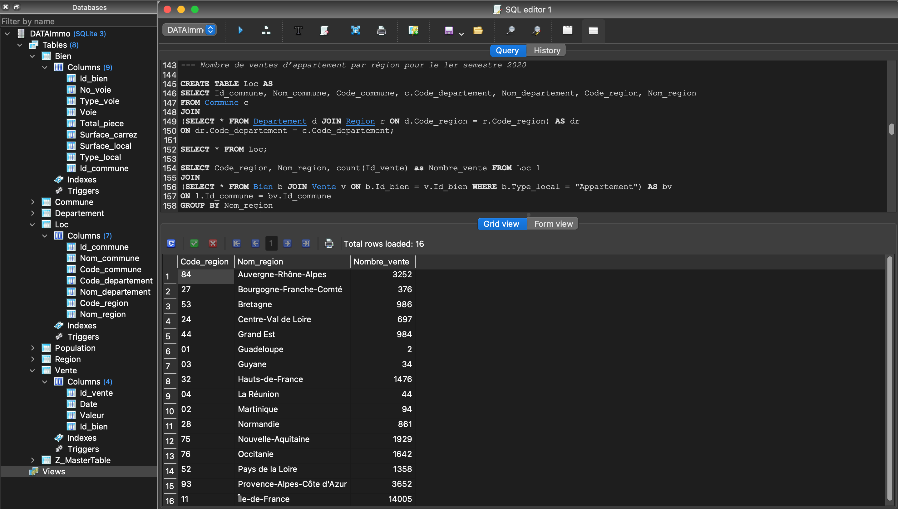
Nombre de ventes par RégIon
Requête 2 : Nombre de ventes d’appartement par région pour le 1er semestre 2020

Slide 14
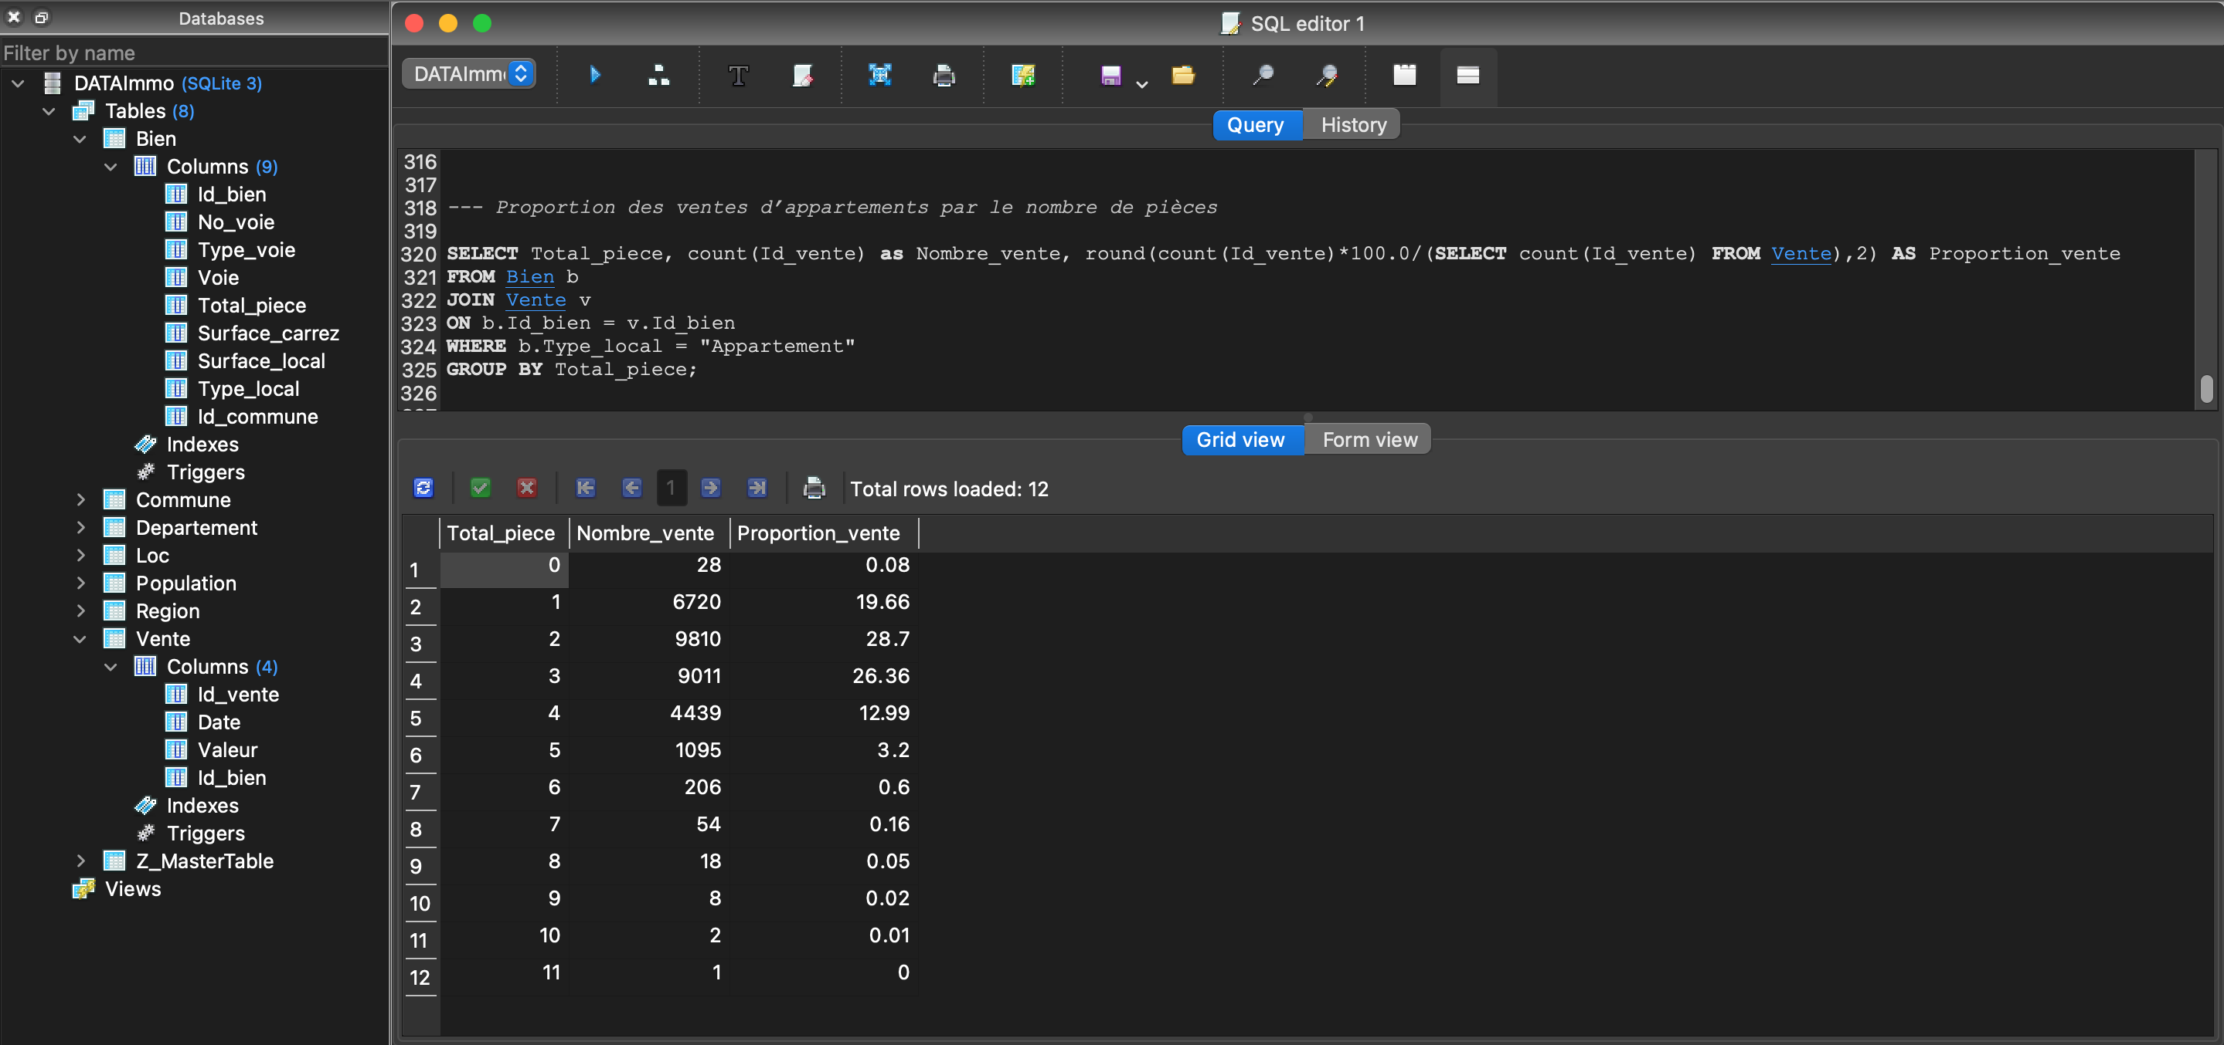
VENTES PAR NOMBRE de pièces
Requête 3 : Proportion des ventes d’appartements par le nombre de pièces

Slide 15
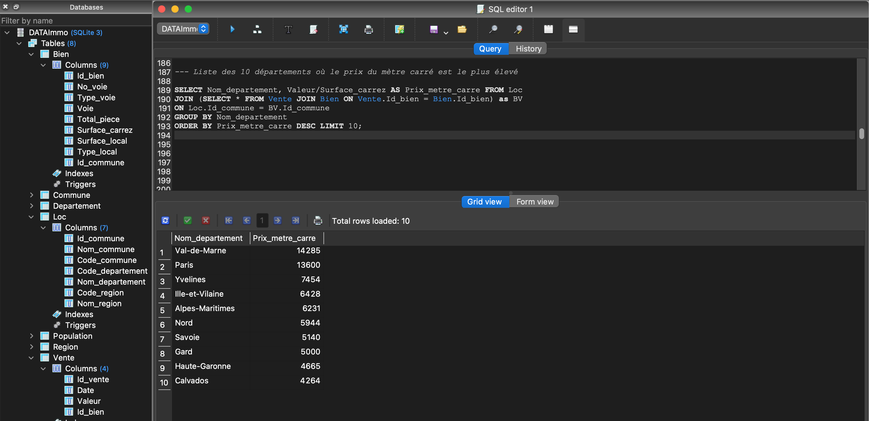
DépartementS – prix élevé
Requête 4 : Liste des 10 départements où le prix du mètre carré est le plus élevé

Slide 16
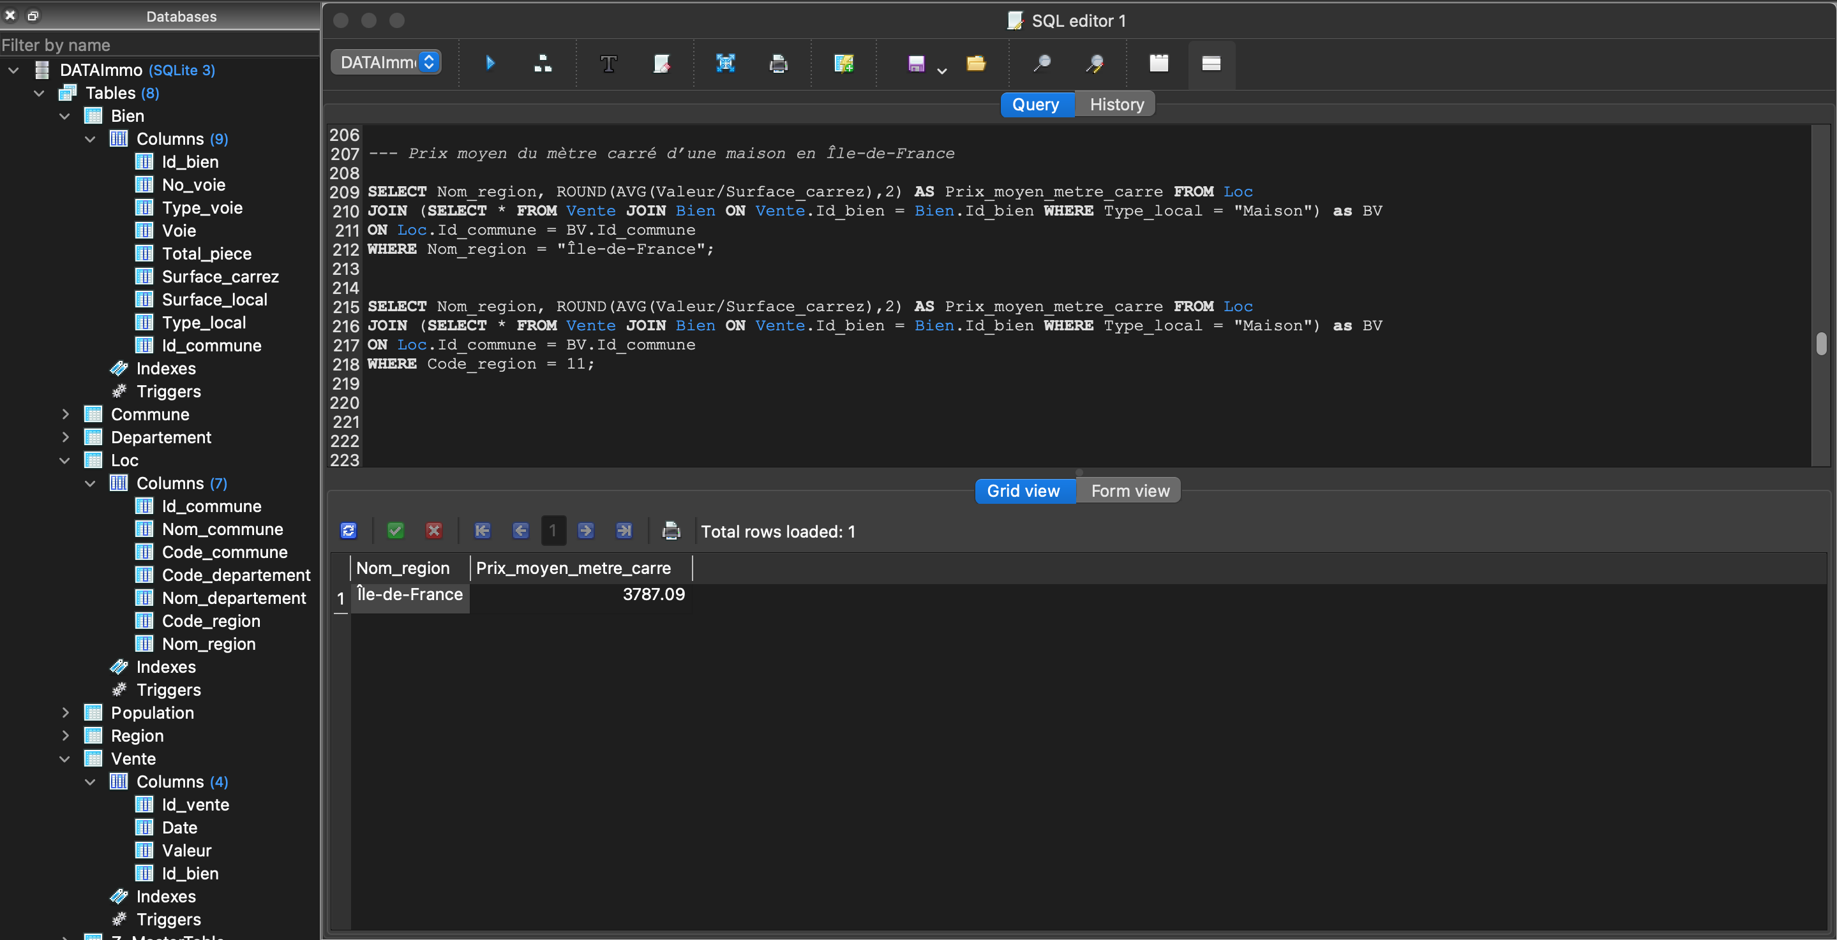
Prix moyen
Requête 5 : Prix moyen du mètre carré d’une maison en Île-de-France

Slide 17
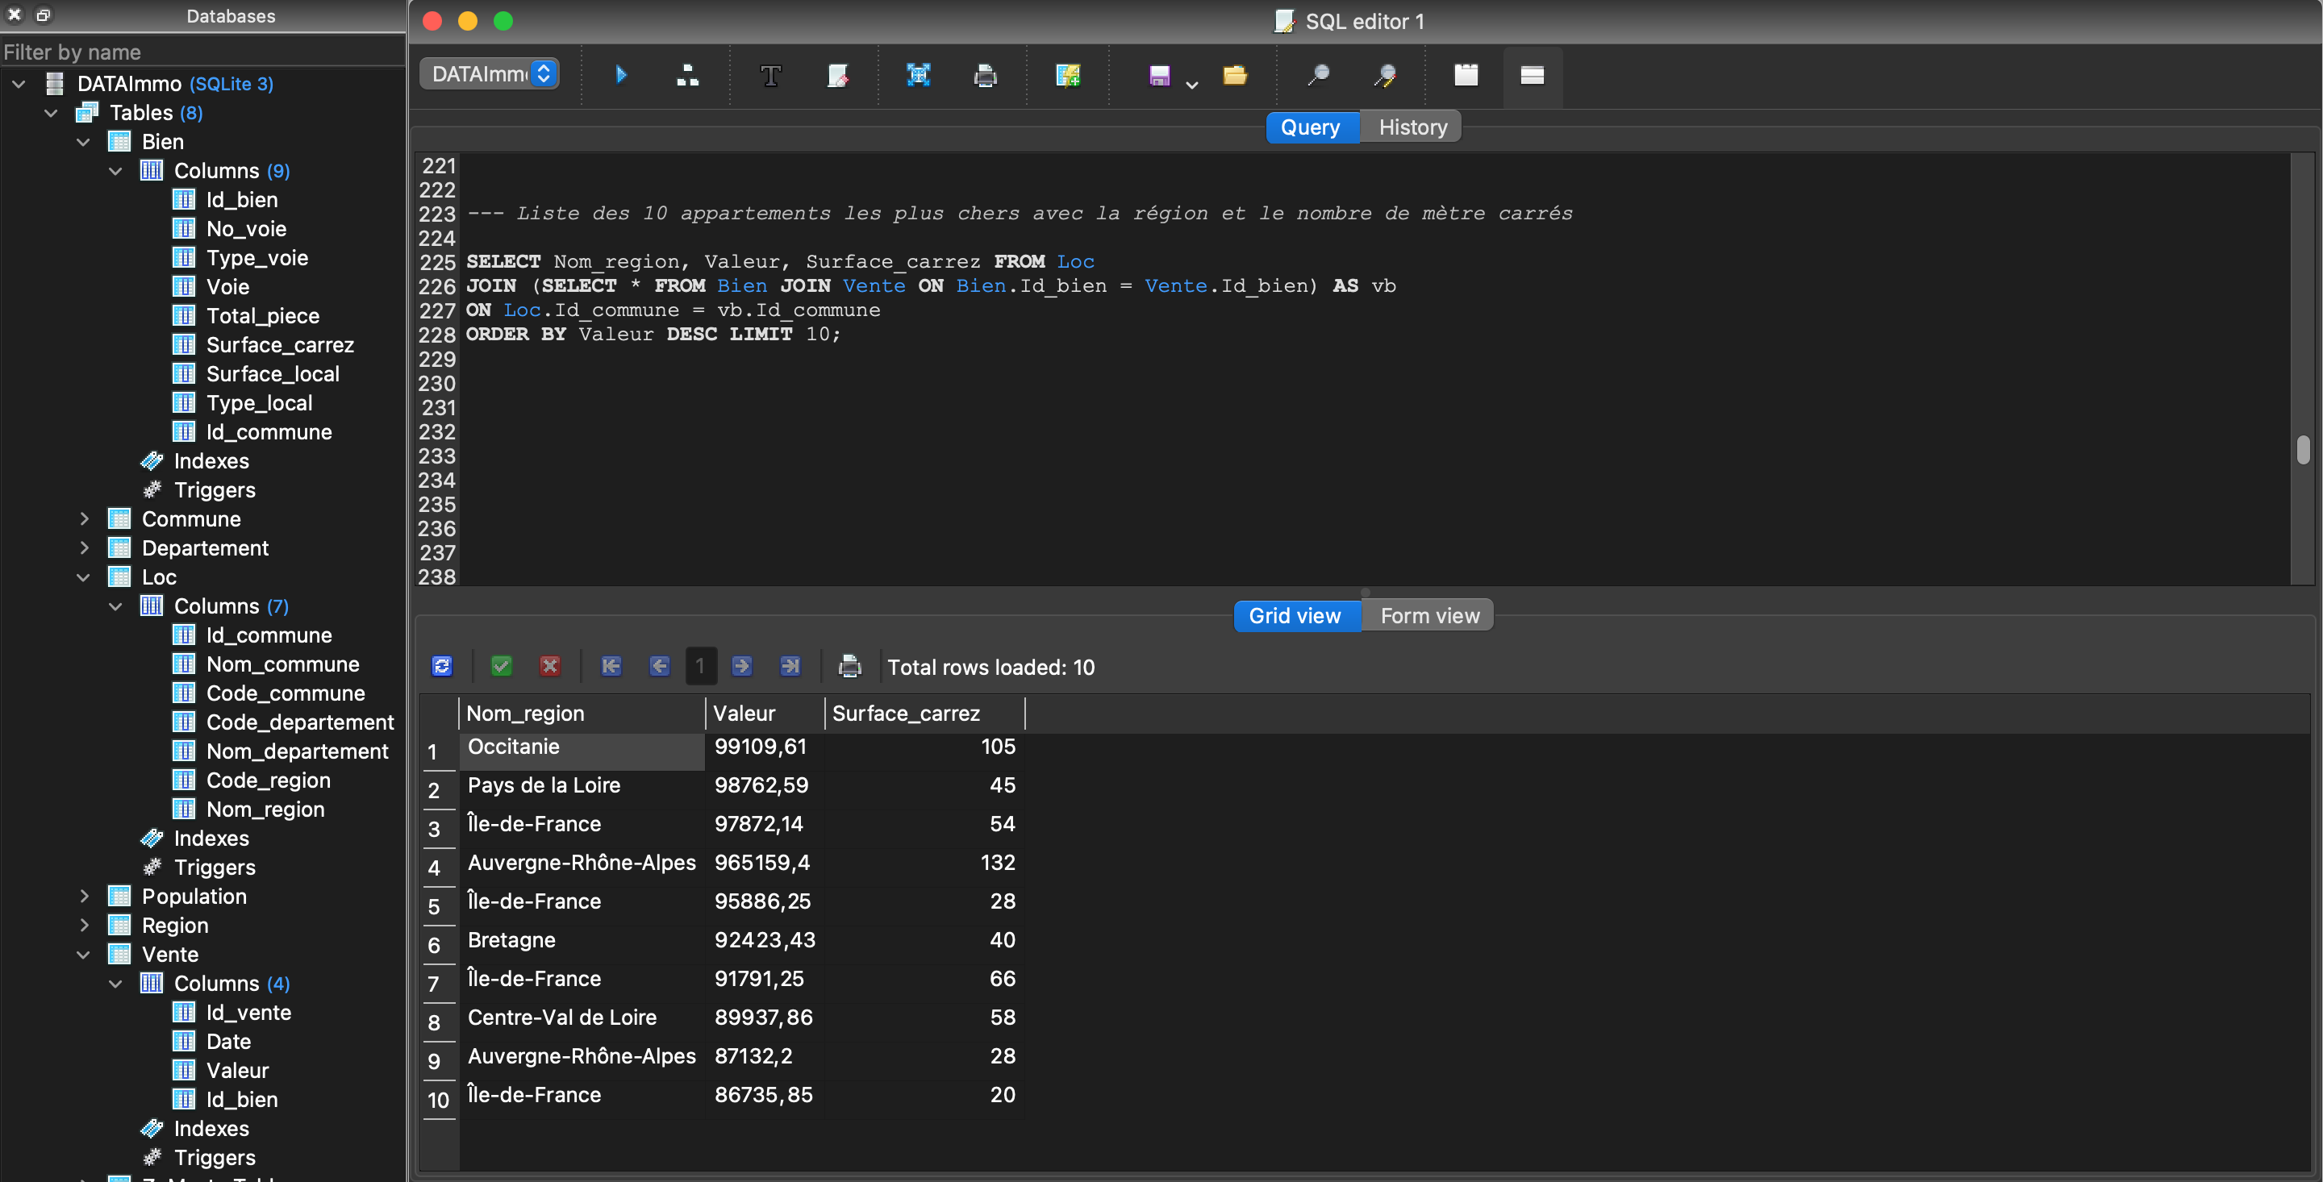
APPARRETMENTS LES PLUS CHERS
Requête 6 : Liste des 10 appartements les plus chers avec la région et le nombre de mètre carrés

Slide 18
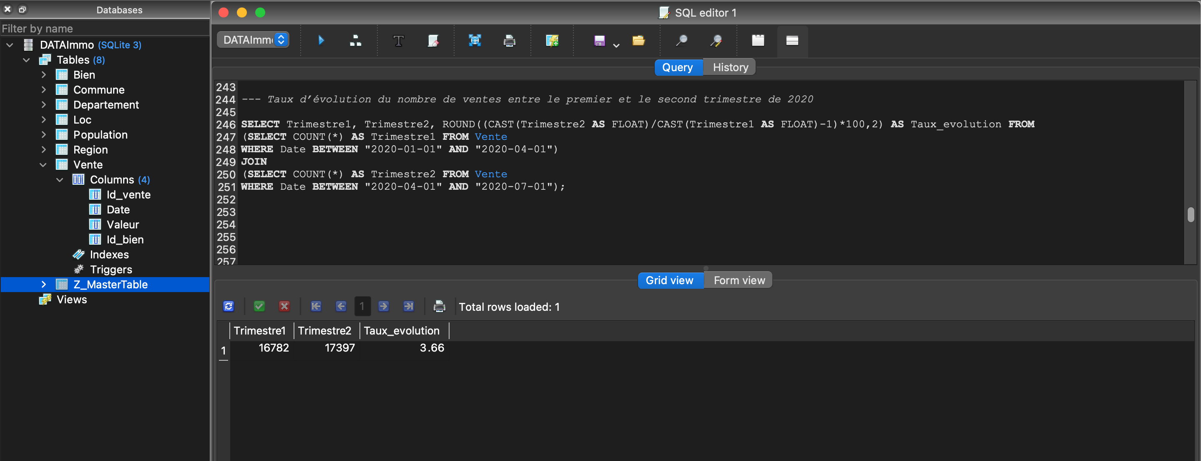
Évolution dE ventes
Requête 7 : Taux d’évolution du nombre de ventes entre le premier et le second trimestre de 2020

Slide 19
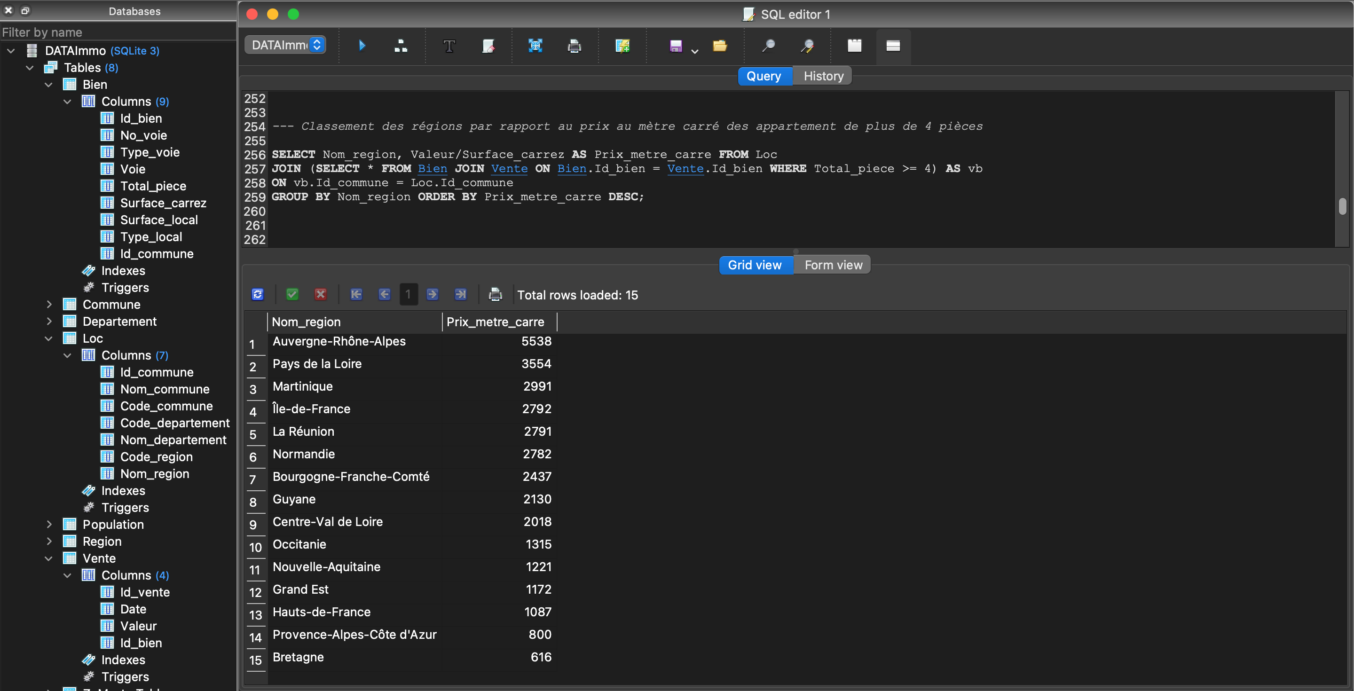
Classement des régions
Requête 8 : Classement des régions par rapport au prix au mètre carré des appartement de plus de 4 pièces

Slide 20
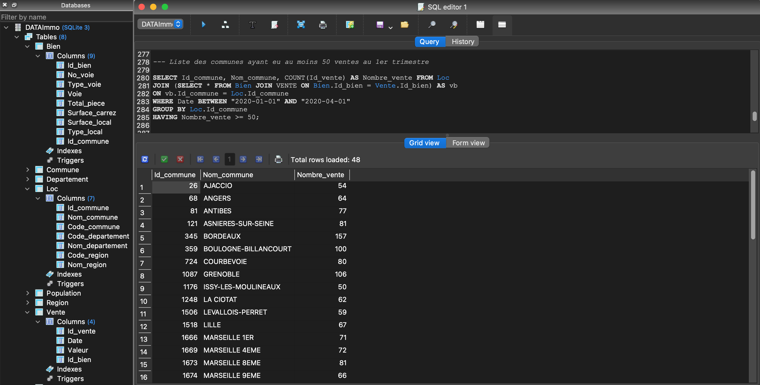
Commune ayant 50 ventes+
Requête 9 : Liste des communes ayant eu au moins 50 ventes au 1er trimestre

Slide 21
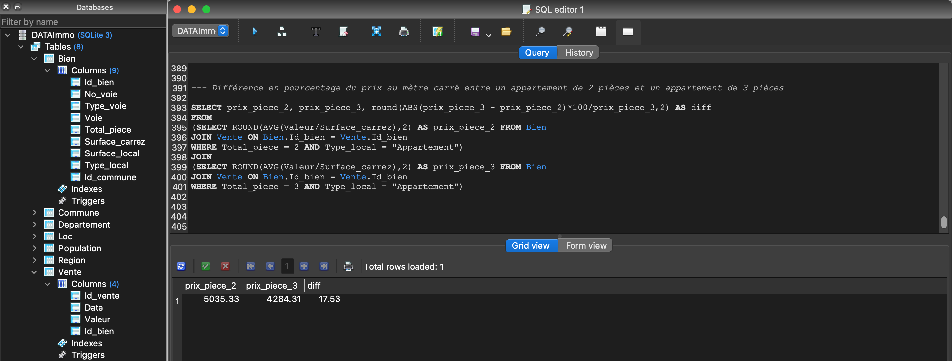
Différence du prix
Requête 10 : Différence en pourcentage du prix au mètre carré entre un appartement de 2 pièces et un appartement de 3 pièces

Slide 22
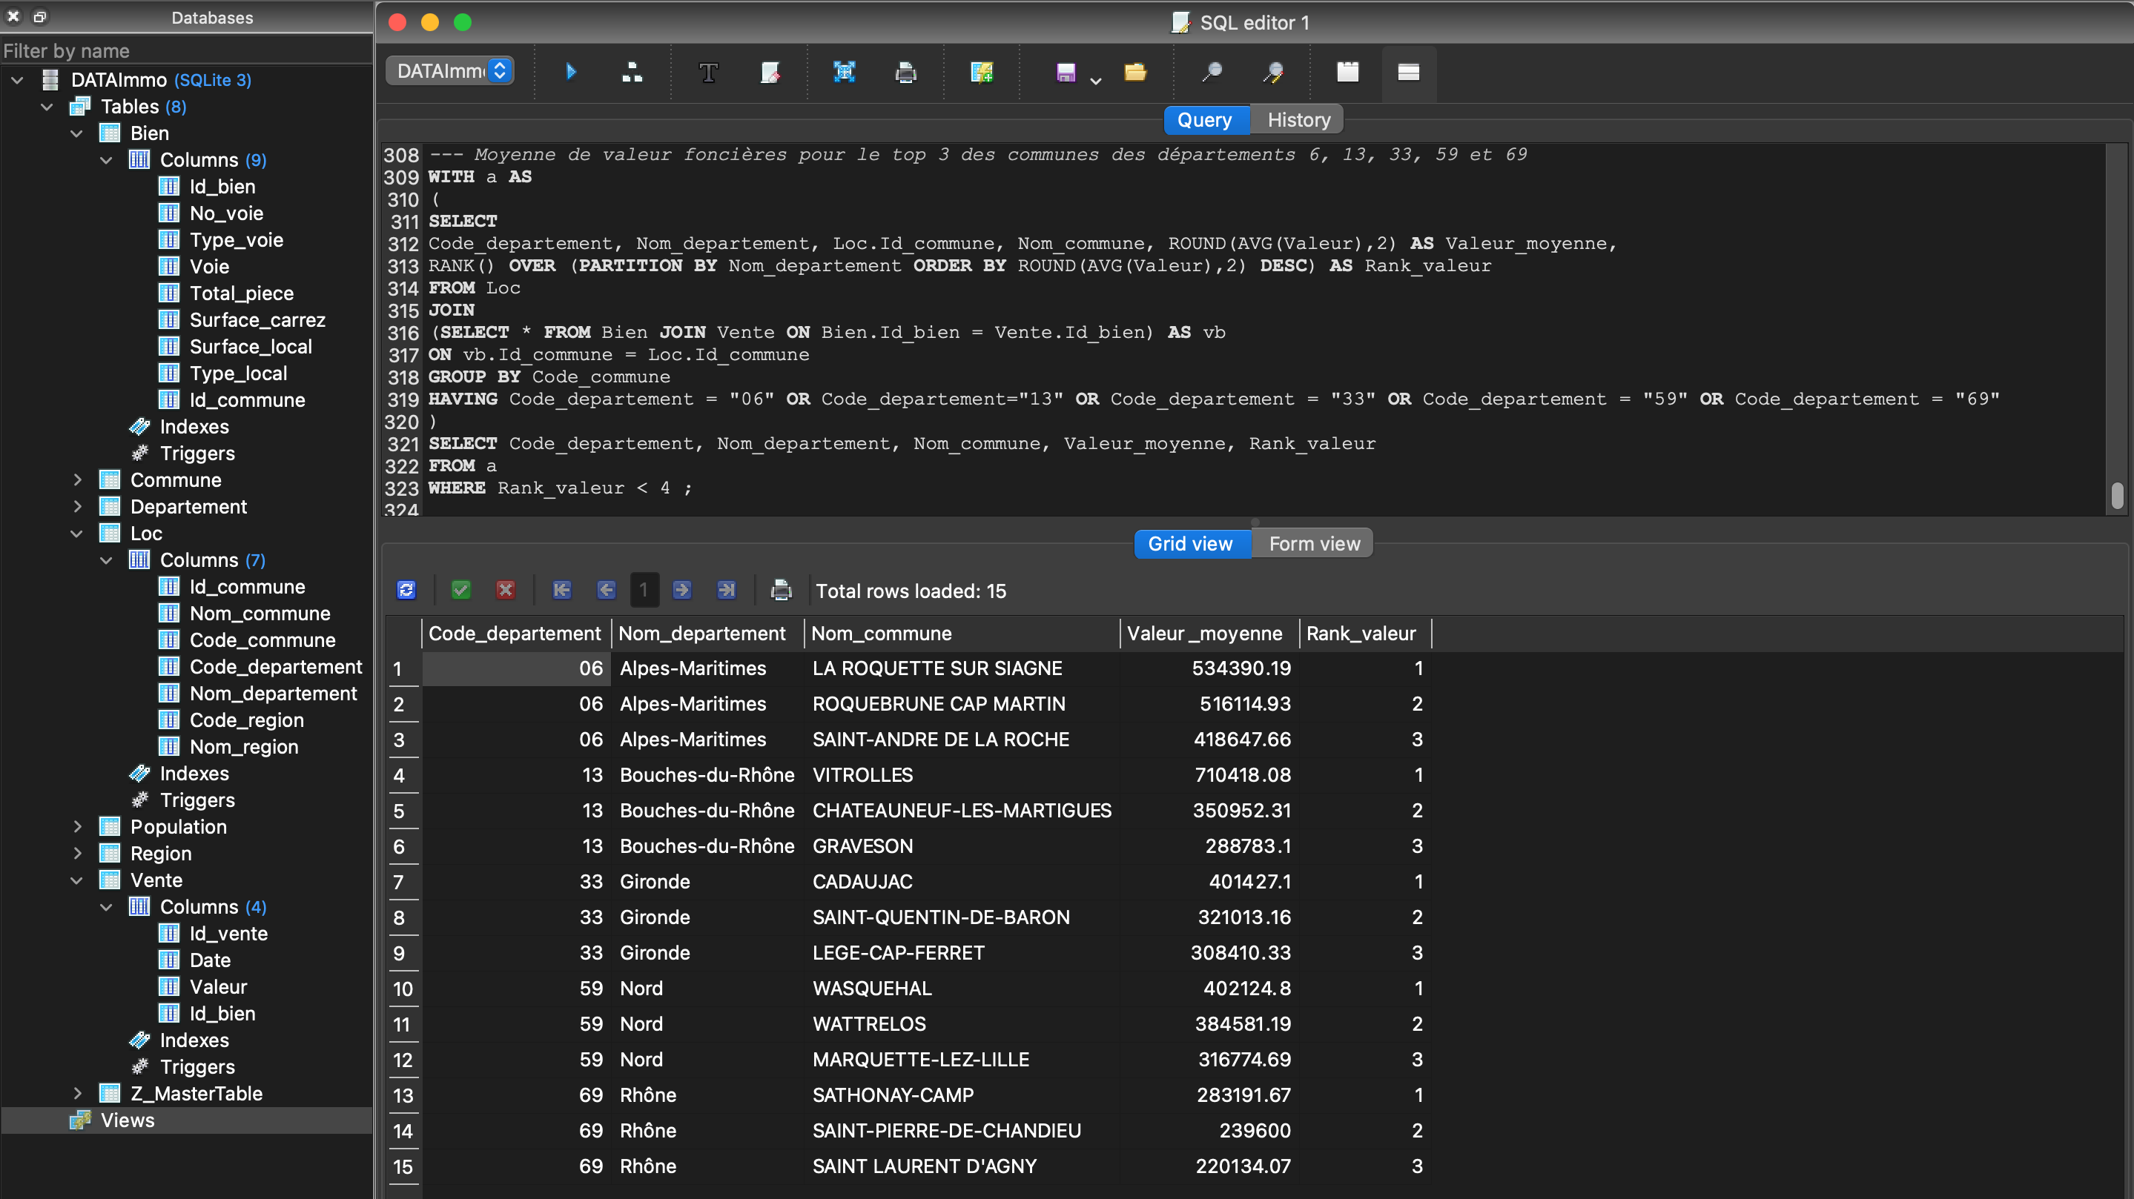
Valeur foncière moyenne
Requête 11 : Moyenne de valeur foncières pour le top 3 des communes des départements 6, 13, 33, 59 et 69.

